Slide 1


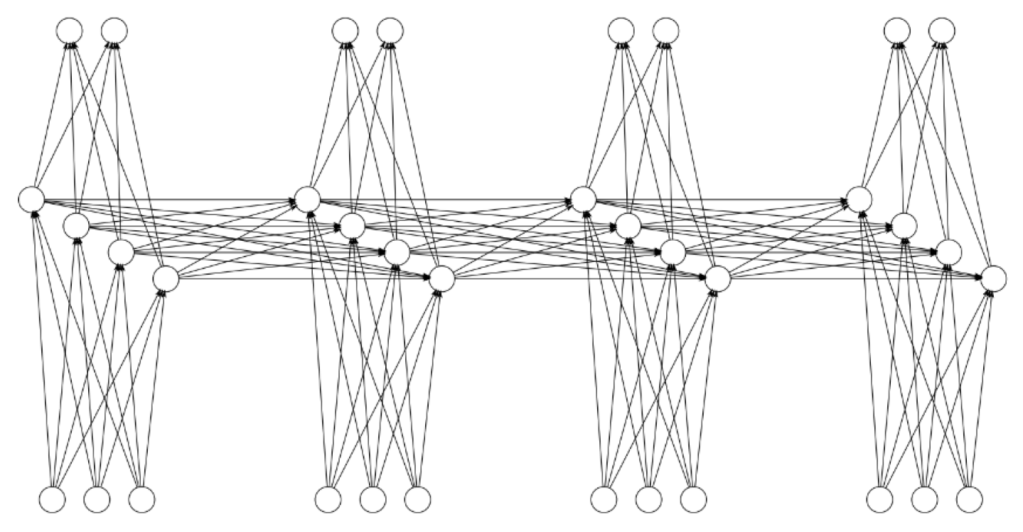
AM
VERY
HAPPY
.
I
AM
VERY
HAPPY

Slide 2
y
y
y
y
y
0
1
2
3
4
E
E
E
E
E
0
1
2
3
4
y
O
y
O
y
O
y
O
y
^
^
^
^
O
^
0
1
2
3
4
h
O
h
O
h
O
h
O
h
O
0
1
2
3
4
x
x
x
x
x
0
1
2
3
4

Slide 3
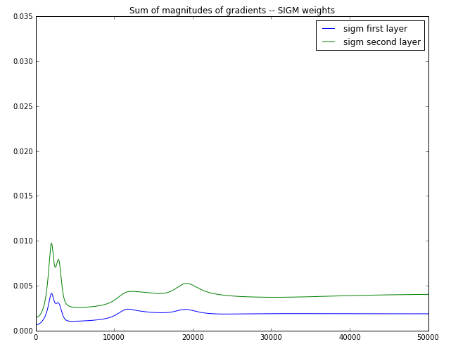

Slide 4
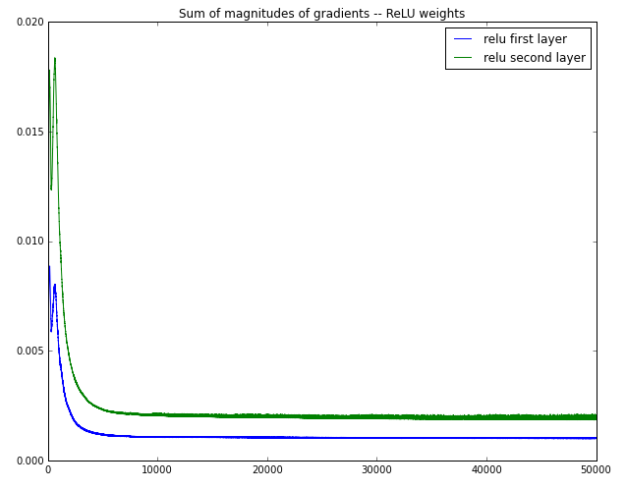

Slide 5
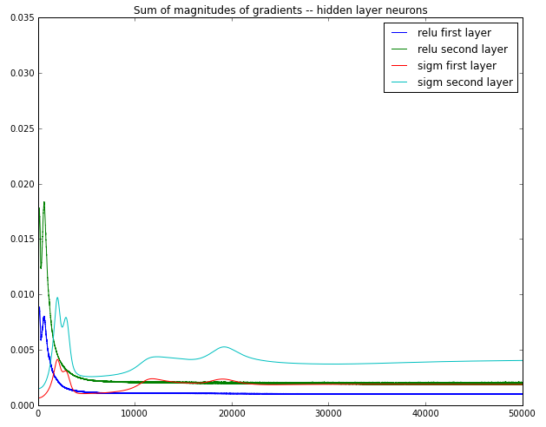

Slide 6
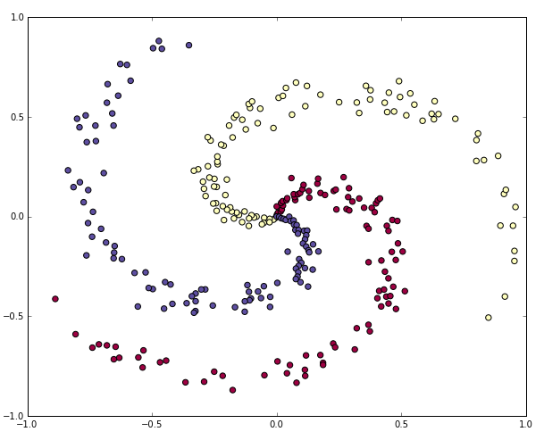
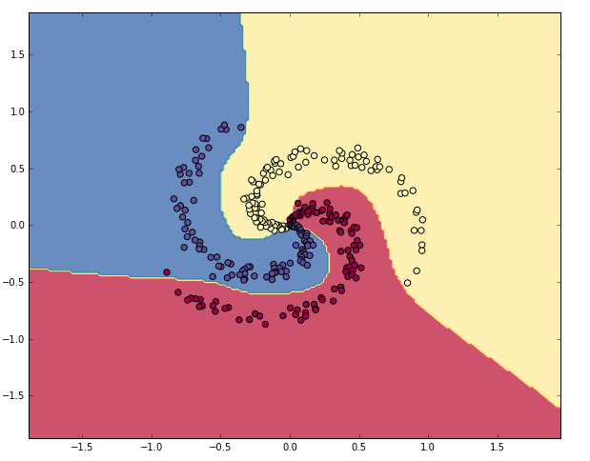
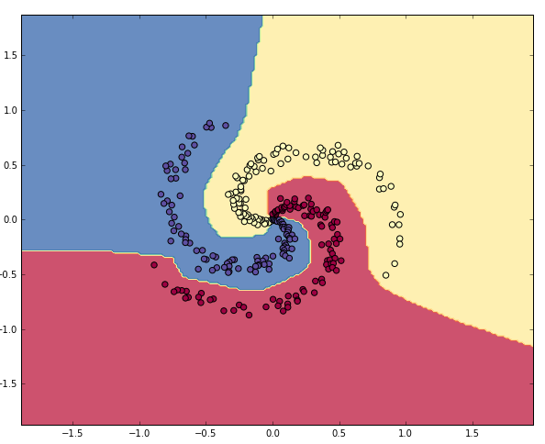
< sigmoid >
< relu>

